Slide 1
Analysis of the structure-activity relationships of anti-Myotonic Dystrophy hexapeptides
Dra. Beatriz Llamusí. Universidad de Valencia

Slide 2

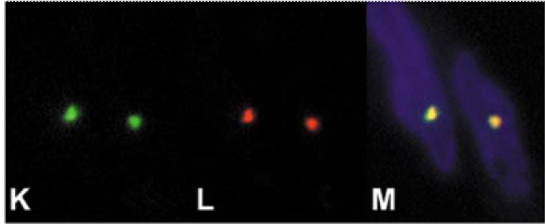
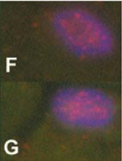
Causas de la Distrofia Miotónica
Introducción
Distrofia miotónica (DM)
MBNL
MBNL
Enfermedad genética rara de progresión lenta y altamente incapacitante
Desregulación del metabolismo del RNA
No existe cura

Slide 3
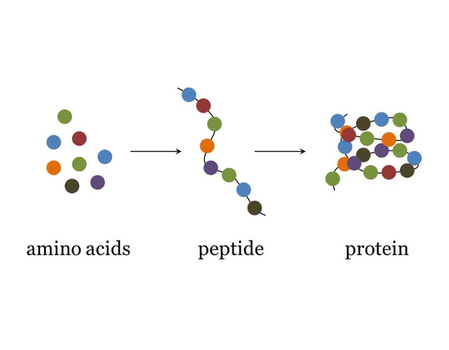
Introducción
Modelos disponibles de DM1
Drosophila
Mioblastos
DM1
Ratón
Rastreo de compuestos
Confirmación actividad
en células humanas
Actividad, dosis y ADME-TOX en mamífero
Actividad y ADME-TOX
-Disfunción locomotora
-Bajo índice de fusión
-Defectos histológicos
-Atrofia muscular
-Disfunción cardiaca
-Miotonía
-Secuestro de MBNL en foci
-Reducida expression del CnCl
-Secuestro de Mbl en foci
-Missplicing
-Missplicing
-Missplicing
Ventajas
Alta especificidad
Reducida toxicidad
Reducidos efectos secundarios
No se acumulan en el organismo
Péptidos
Notes:
Y fue con este fin que hace años en nuestro laboratorio se se llevó a cabo el rastreo de una librería de hexapepidos (D) utilizando un modelo neuronal de DM1 en drosophila. En concreto utilizando el sistema de expresion ectopica Gal4/UAS, en nuestro laboratorio se ha generado un modelo en el que las 480 repeticiones CTG se expresan en el contexto de los cuerpos de seta de la mosca, es decir una de las partes mas grandes del cerebro que tiene función de aprendizaje y memoria.
La colección rastreada consistía en una quimioteca combinatoria en formato de rastreo posicional, formada por combinaciones de hexapéptidos compuesto de D aa (D-aminoácidos, resistentes a proteasas)
De los resultados del rastreo se obtienen los aminoácidos más activos para cada posición
En nustro cao De la deconvolución final del screening se obtuvieron 16 peptidos entre los cuales el peptido 88 que llamaremos Abp1 se destacó por su elevada capacidad de rescatar el fenotipo de letalidad del modelo neuronal

Slide 4
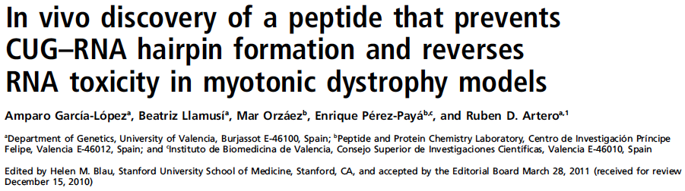
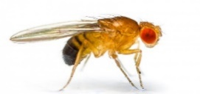
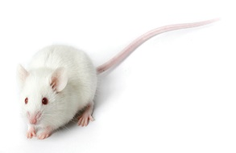
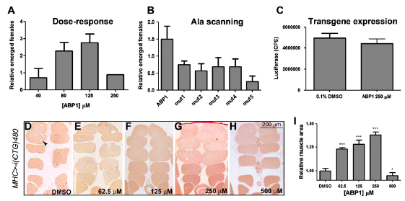
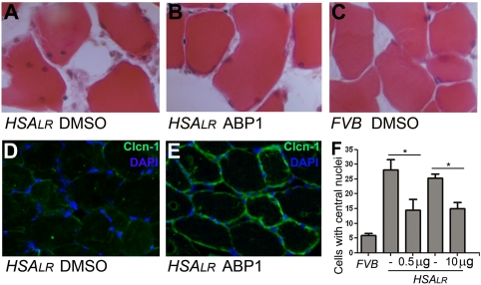
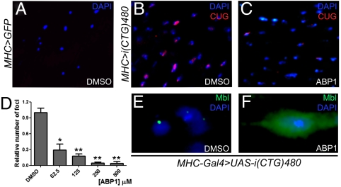
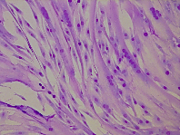
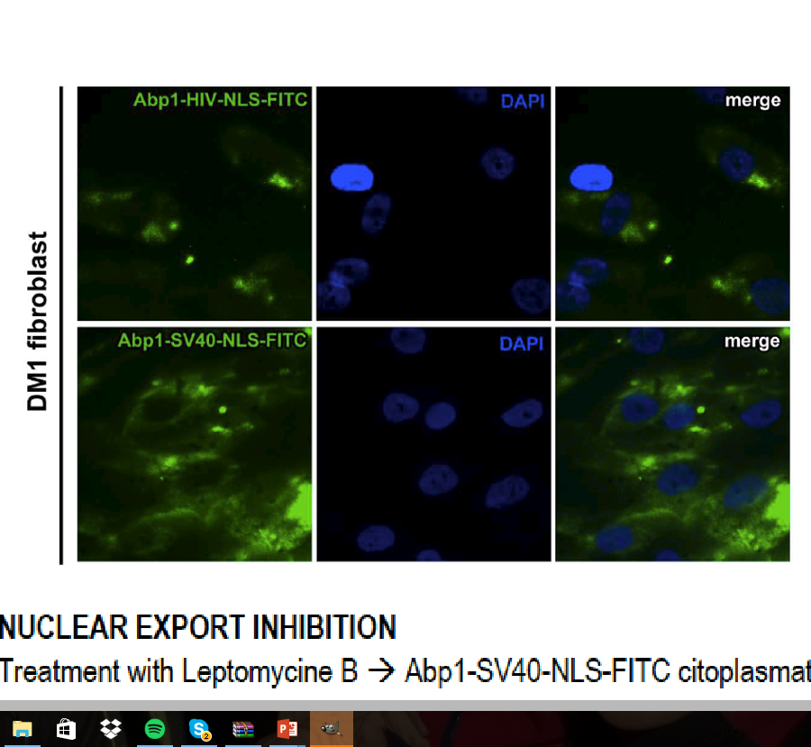
Introducción
Descubrimiento de Abp1
Modelo en Drosophila
Modelo en Ratón
PPYAWE
Pro-Pro-Tyr-Ala-Trp-Glu
Concentración ABP1
ABP1
Modelo en células DM1
Sólo mejoraba fenotipos administrado en larva
-Sólo funciona por inyección intramuscular
-No difunde a otros músculos
-Ligera mejora del splicing
-No penetra en el núcleo
-No se mejora el splicing
Notes:
Los resultados del estudió evidenciaron que Abp1 rescata el fenotipo atrofico aumentando el area de los paquetes muscolares como podemos ver aquí
Y reduce el num de foci promuovendo la liberación de Mbl

Slide 5



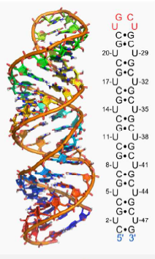
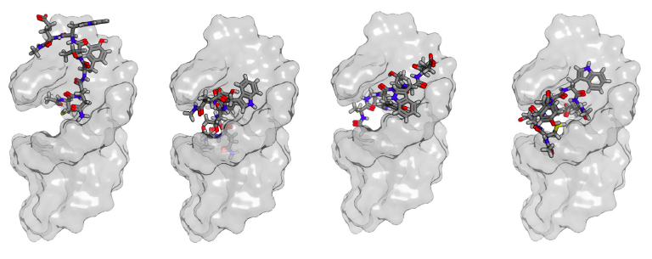

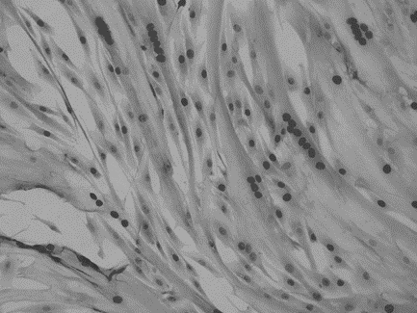
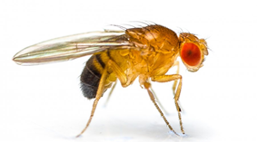
Síntesis de hexapéptidos derivados
Resultados
Código | Péptidos*
1 | Ac-cpyaqe-NH₂
2 | Ac-cpyawe-NH₂
3 | Ac-cpytqe-NH₂
4 | Ac-cpytwe-NH₂
5 | Ac-cqyaqe-NH₂
6 | Ac-cqyawe-NH₂
7 | Ac-cqytqe-NH₂
8 | Ac-cqytwe-NH₂
9 | Ac-ppyawe-NH₂
10 | Ac-ppytqe-NH₂
11 | Ac-pqyawe-NH₂
12 | Ac-pqytqe-NH₂
13 | Ac-pqytwe-NH₂
14 | Ac-ppytwe-NH₂
15 | Ac-ppyaqe-NH₂
16 | Ac-pqyaqe-NH₂
17 | Ac-ppyawr-NH₂
18 | Ac-ppyawk-NH₂
19 | Ac-GRKKRRQRRRppyawe-NH₂
20 | Ac-GRKKRRQRRRppyawr-NH₂
21 | Ac-GRKKRRQRRRppyawk- NH₂
22 | Ac-payawe-NH₂
23 | Ac-ppaawe-NH₂
24 | Ac-pphafk-NH₂
25 | Ac-payawk-NH₂
26 (SC1) | Ac-pypaew-NH₂
27 (SC2) | Ac-yppewa-NH₂
28 | Rho-ppyawe-NH₂
29 | Abp1-peptoide
Estudio
características biofísicas
Síntesis química de péptidos
Química
Computacional
PPYAWE + RNA 60 Peptide:RNA 25:1
Azul: espectro compuesto
Rojo: mezcla

Slide 6
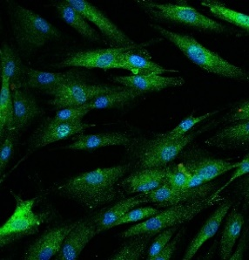
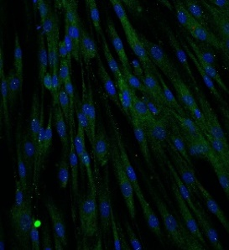
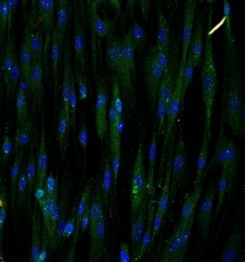
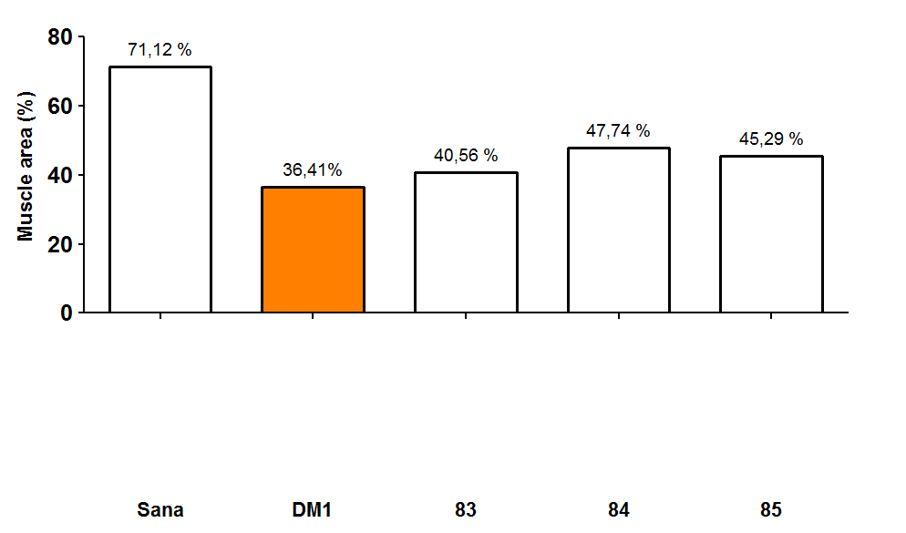
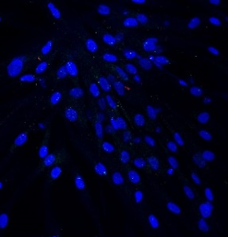
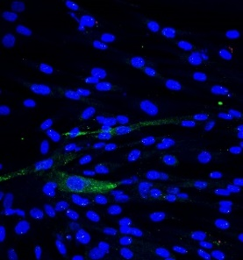
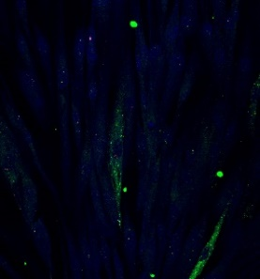
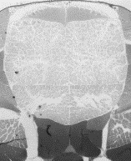
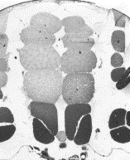
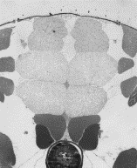
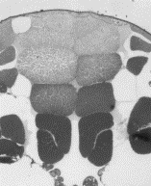
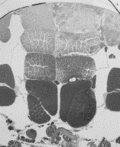
Resultados
Rescate de Fenotipos DM1 con péptidos que se unen a las CUGs
Control
DM1
DM1
DMSO
CQYAQE
CQYAWE
CQYTQE
MBNL1
MBNL2
CQYAQE
CQYAWE
CQYTQE

Slide 7
Resultados
Rescate de Fenotipos DM1 con péptidos que aumentan MBNL
Código | Péptidos*
1 | Ac-cpyaqe-NH₂
2 | Ac-cpyawe-NH₂
3 | Ac-cpytqe-NH₂
4 | Ac-cpytwe-NH₂
5 | Ac-cqyaqe-NH₂
6 | Ac-cqyawe-NH₂
7 | Ac-cqytqe-NH₂
8 | Ac-cqytwe-NH₂
9 | Ac-ppyawe-NH₂
10 | Ac-ppytqe-NH₂
11 | Ac-pqyawe-NH₂
12 | Ac-pqytqe-NH₂
13 | Ac-pqytwe-NH₂
14 | Ac-ppytwe-NH₂
15 | Ac-ppyaqe-NH₂
16 | Ac-pqyaqe-NH₂
17 | Ac-ppyawr-NH₂
18 | Ac-ppyawk-NH₂
19 | Ac-GRKKRRQRRRppyawe-NH₂
20 | Ac-GRKKRRQRRRppyawr-NH₂
21 | Ac-GRKKRRQRRRppyawk- NH₂
22 | Ac-payawe-NH₂
23 | Ac-ppaawe-NH₂
24 | Ac-pphafk-NH₂
25 | Ac-payawk-NH₂
26 (SC1) | Ac-pypaew-NH₂
27 (SC2) | Ac-yppewa-NH₂
28 | Rho-ppyawe-NH₂
29 | Abp1-peptoide

Slide 8
Modelo en Drosophila de DM2
Resultados
Caracterización del modelo en mosca de DM2
Actividad de Abp1 en el modelo de disfunción cardiaca en DM2

Slide 9





Colaboraciones
Dr. Roger Estrada, Laboratori de Disseny Molecular, Grup d’Enginyeria Molecular (GEM)
Josep Bartomeu Caldera Cerda, Alex Perálvarez-Marín, Elena Alvarez Marimon, Centre d'Estudis en Biofísica, Unitat de Biofísica, Universitat Autònoma de Barcelona
Dra.Isabel Haro Villar y Dra.Maria José Gomara, Consejo Superior de Investigaciones Científicas - CSIC
Financiación
“Analysis of the structure-activity relationships of anti-Myotonic Dystrophy hexapeptides“

